Slide 1

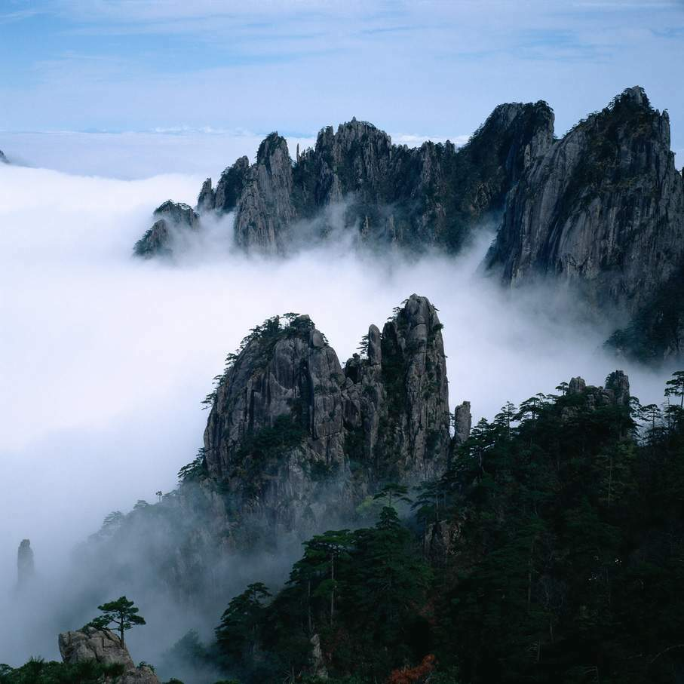
黄山奇松

Slide 2
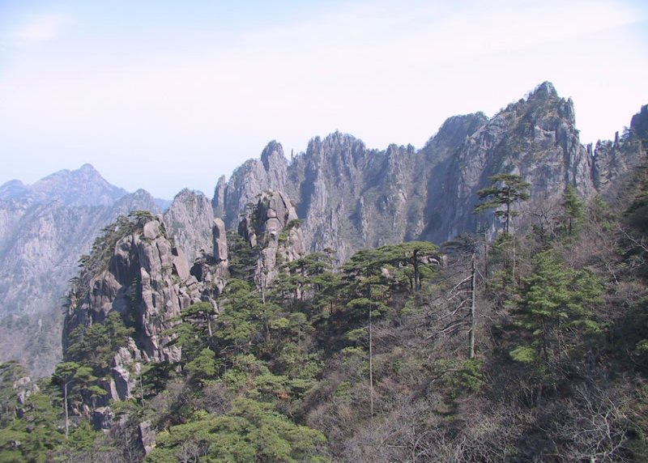
五岳归来不看山，
黄山归来不看岳。
——徐霞客

Slide 3
黄山被誉为“ ”。
天下第一奇山
黄山以 “四
绝”闻名于世。
奇松、怪石、云海、温泉
情有独钟
人们对黄山奇松，更是 。

Slide 4
潇洒
是种境界。
潇洒是不雕琢，不掩饰。
潇洒，是一种气质，一种风度。
潇洒，是真实的自我展示，是美的表达。

Slide 5
诸葛亮羽扇纶巾的儒雅是潇洒
岳飞驾长车踏破贺兰山阙的豪迈也是潇洒

Slide 6
黄山奇松“奇”在哪里？

Slide 7
黄山最妙的观松处，当然是曾被徐霞客称为“黄山绝胜处”的玉屏楼了。

Slide 8
黄山最妙的观松处，当然是曾被徐霞客称为“黄山绝胜处”的玉屏楼了。

Slide 9
站在玉屏楼前我举目四望，
我们能欣赏到 。

Slide 10
迎客松姿态优美，枝干遒劲，虽然饱经风霜，却仍然郁郁苍苍，充满生机。它有一丛青翠的枝干斜伸出去，如同好客的主人伸出手臂，热情地欢迎宾客的到来。

Slide 11
生长在岩石缝中，忍受风吹日晒，没有泥土，仅靠一丁点空气或腐败花草的营养过活等)。是啊，黄山上但凡尺把高的松树都生长了几十年，可想而知，这么高大的迎客松不知经历了多少烈日暴雨，风吹雨打！据说它已有１０００岁了。正如课文所说它饱经风霜，他顽强的活下来了。

Slide 12
迎客松姿态优美，枝干遒劲，虽然饱经风霜，却仍然郁郁苍苍，充满生机。它有一丛青翠的枝干斜伸出去，如同好客的主人伸出手臂，热情地欢迎宾客的到来。

Slide 13
如今，这棵迎客松已经成为黄山奇松的代表，乃至整个黄山的象征了。

Slide 14
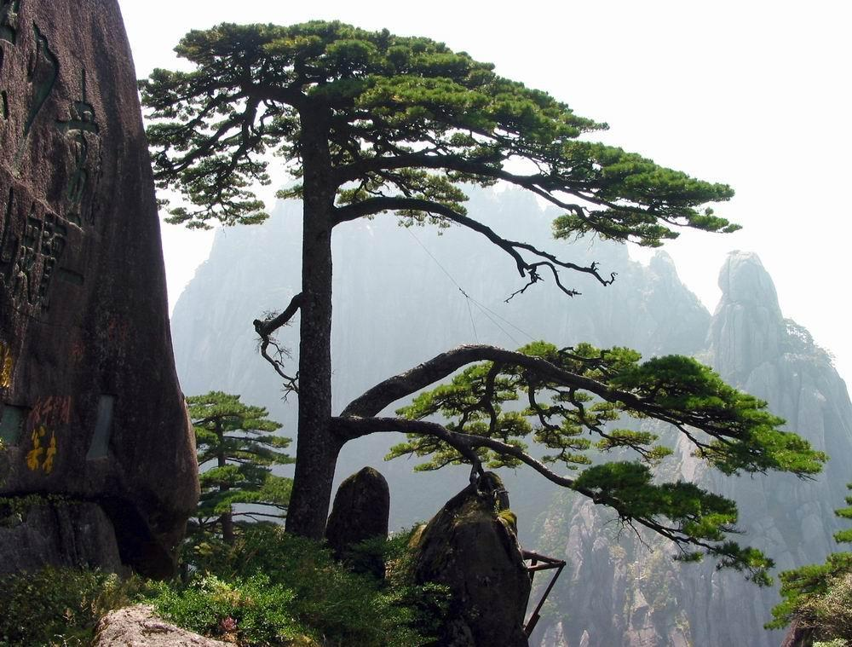
奇松傲立玉屏前，
阅尽沧桑色更鲜。
双臂垂迎天下客，
包容四海寿千年。

Slide 15
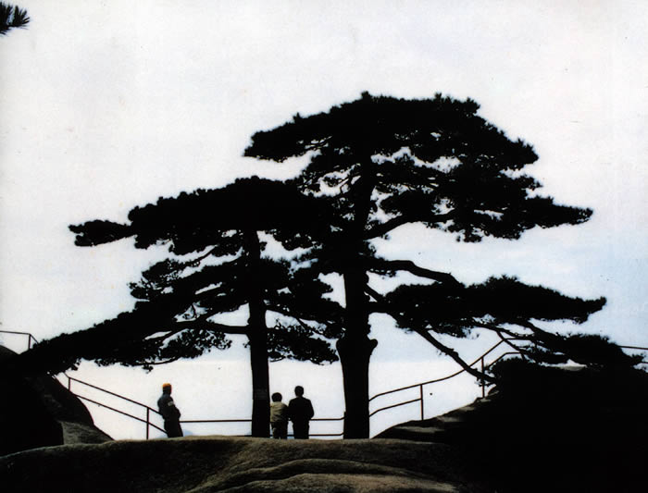
陪客松正对玉屏楼，如同一个绿色的巨人站在那儿，正陪同游人观赏美丽的黄山风光。
玉屏楼上客如梭，
美主年年忙张罗。
不语奇松能职守，
无间风雨笑颜多。

Slide 16
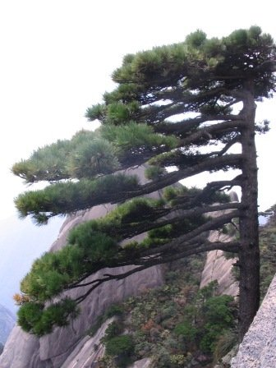
送客松姿态独特，枝干蟠曲，游人把它比作“天然盆景”。它向山下伸出长长的“手臂”，好像在跟游客依依不舍地告别。
岩前倩影侧枝伸，青翠容颜满面春。黄海大夫真好客，天天挥手送游人。

Slide 17
黄山松千姿百态。它们或屹立，或斜出，或弯曲；或仰，或卧；有的状如黑虎，有的形似孔雀……它们装点着黄山，使得黄山更加神奇，更加秀美。

Slide 18
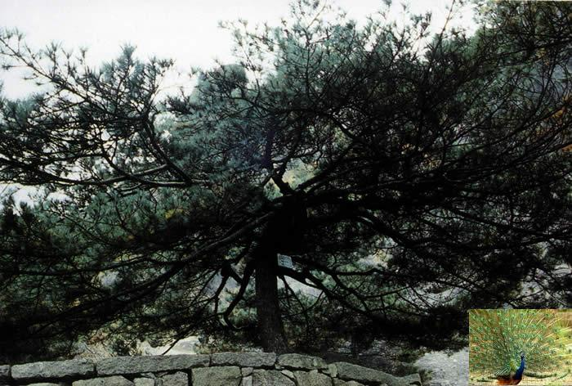

Slide 19
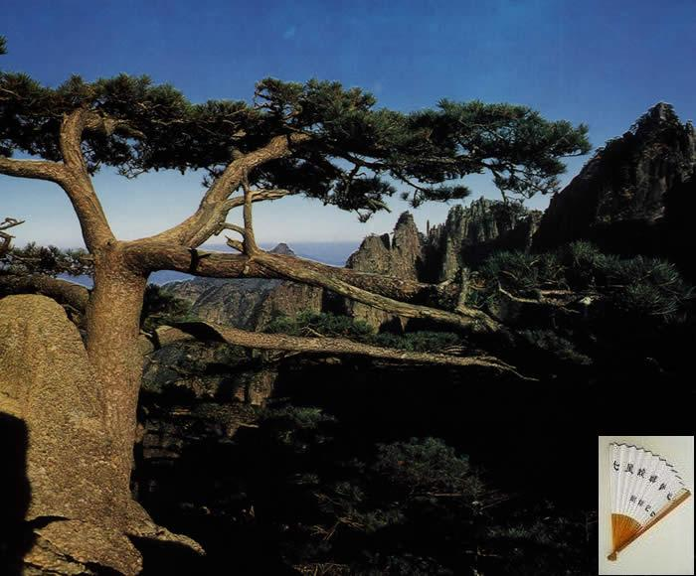

Slide 20
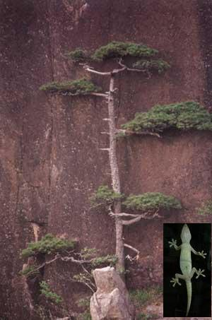

Slide 21
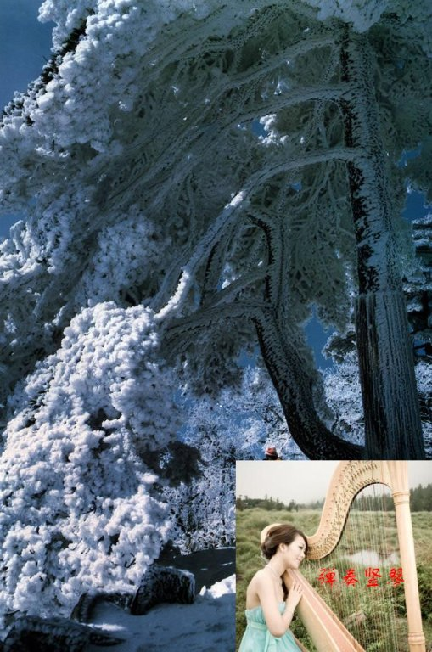

Slide 22
作业：
1、当一次小导游，给爸爸妈妈介绍黄山奇松。
2、今天我们感受了黄山奇松的奇特，大家能不能选你印象最深或最喜欢的松树，把它画出来 。

